Slide 1
Jukebox
Jacques Clery – Hippolythe Ledogar – Diego Da Silva Marques – Tom Woodall – Nicolas Sénécha

Slide 2
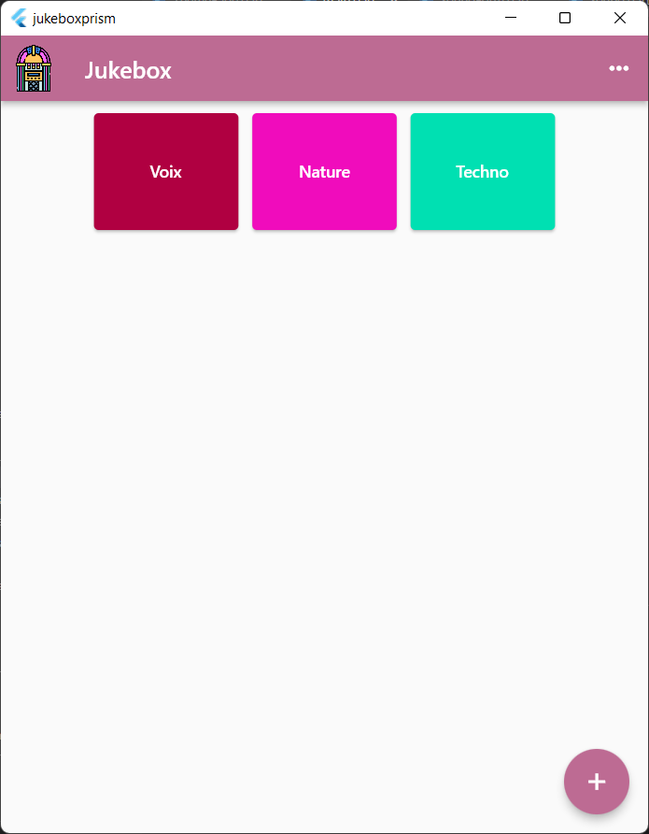
Page d’accueil de l’application

Slide 3
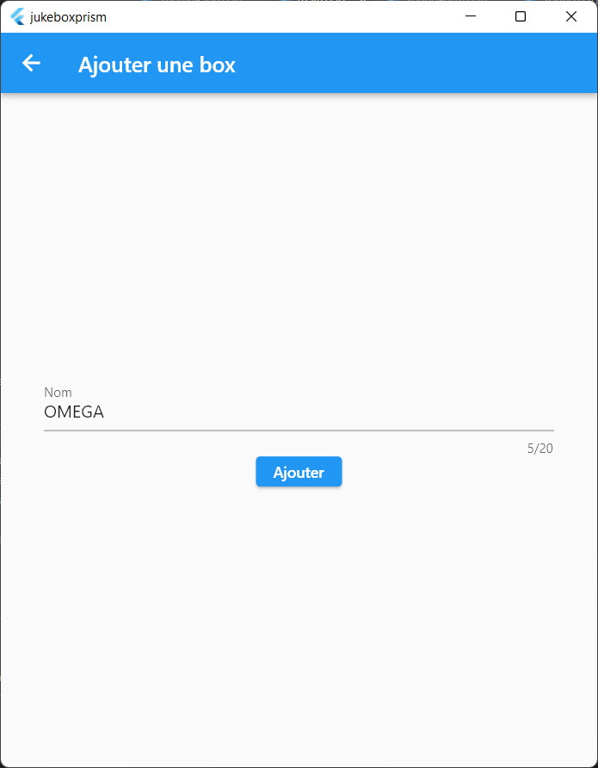
Page ajout d’une box / d’un thème

Slide 4
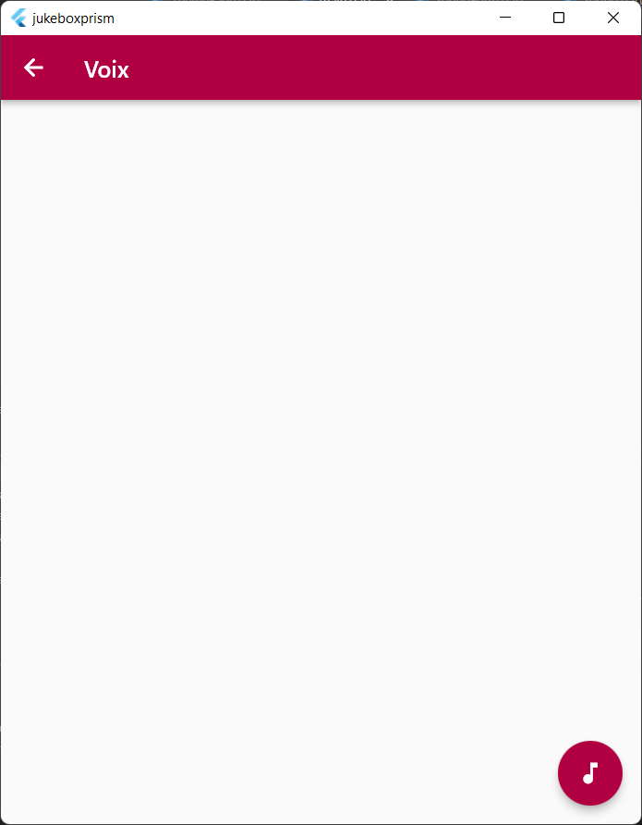
Page jouer un son

Slide 5
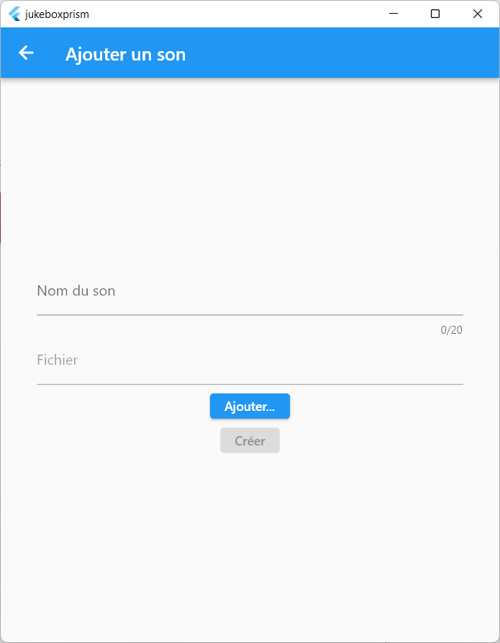
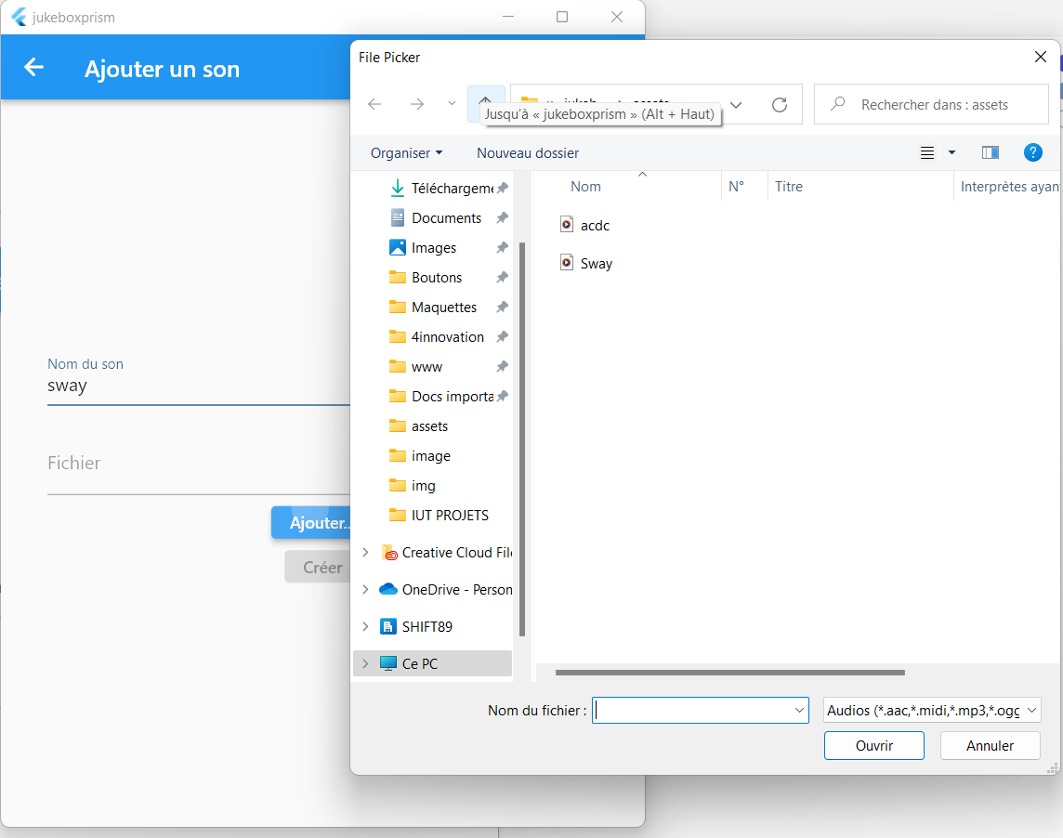
Page ajout d’un son

Slide 6
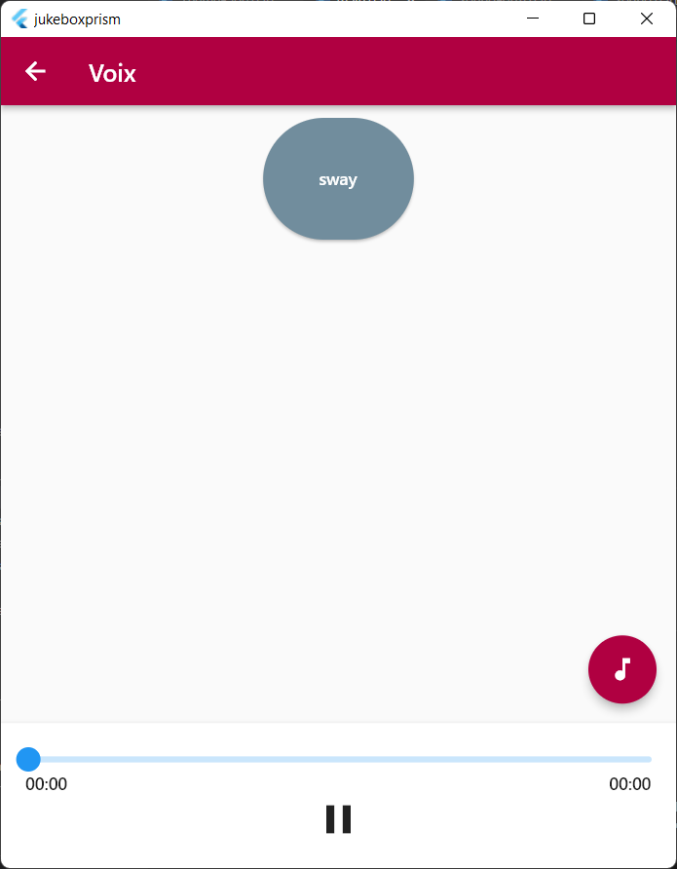
Page jouer un son

